Slide 1
Застосування Великих Даних при вирішенні задач цифрового маркетингу

Slide 2
Питання
Архітектура побудови Великих Даних (Big Data)
Побудова системи обміну інформації
Механізми доступу та управління персональними даними
Модель багатовимірного представлення інформації

Slide 3
Різниця підходів
Традиційна аналітика | Big Data аналітика
Поступовий аналіз невеликих пакетів даних | Обробка відразу всього масиву доступних даних
Редакція та сортування даних перед обробкою | Дані обробляються у їхньому вихідному вигляді
Старт з гіпотези та її тестування щодо даних | Пошук кореляцій за всіма даними до отримання шуканої інформації
Дані збираються, обробляються, зберігаються і лише потім аналізуються | Аналіз та обробка великих даних у реальному часі, у міру надходження
Big Data в управлінні

Slide 4
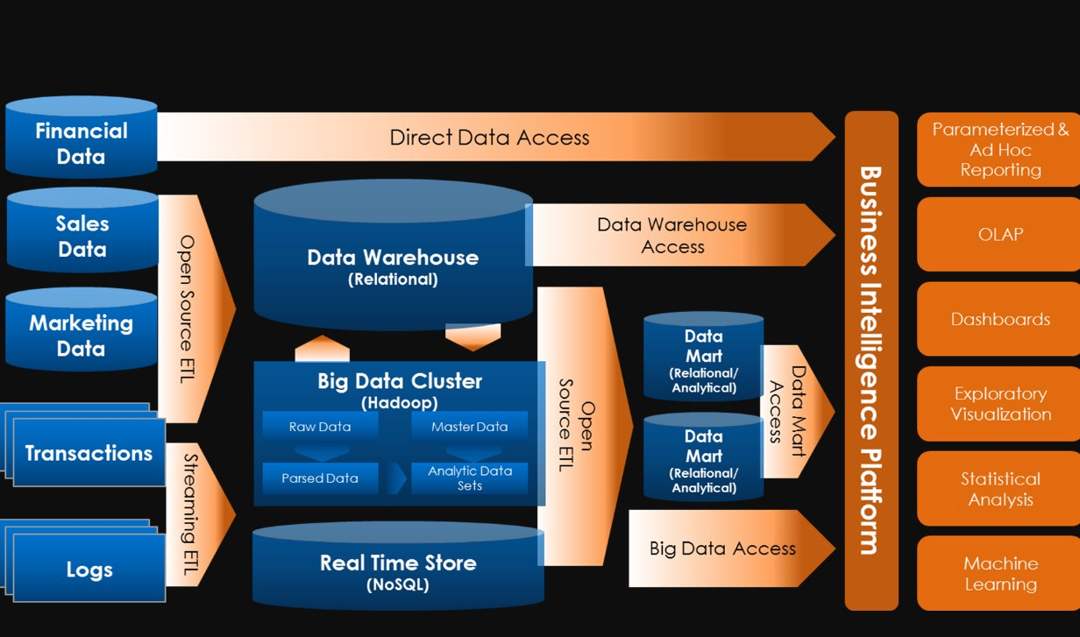
Архітектура побудови Великих даних
(Big Data)

Slide 5
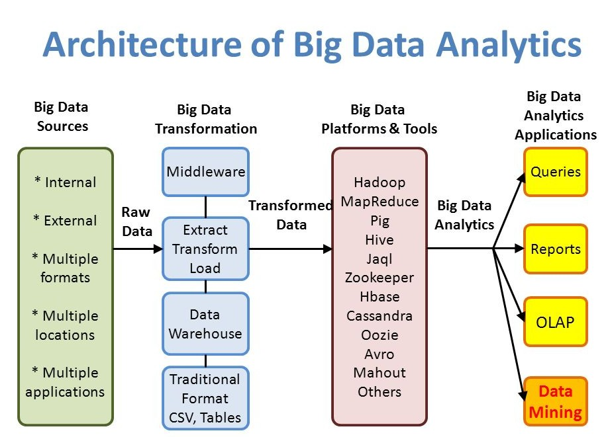

Slide 6
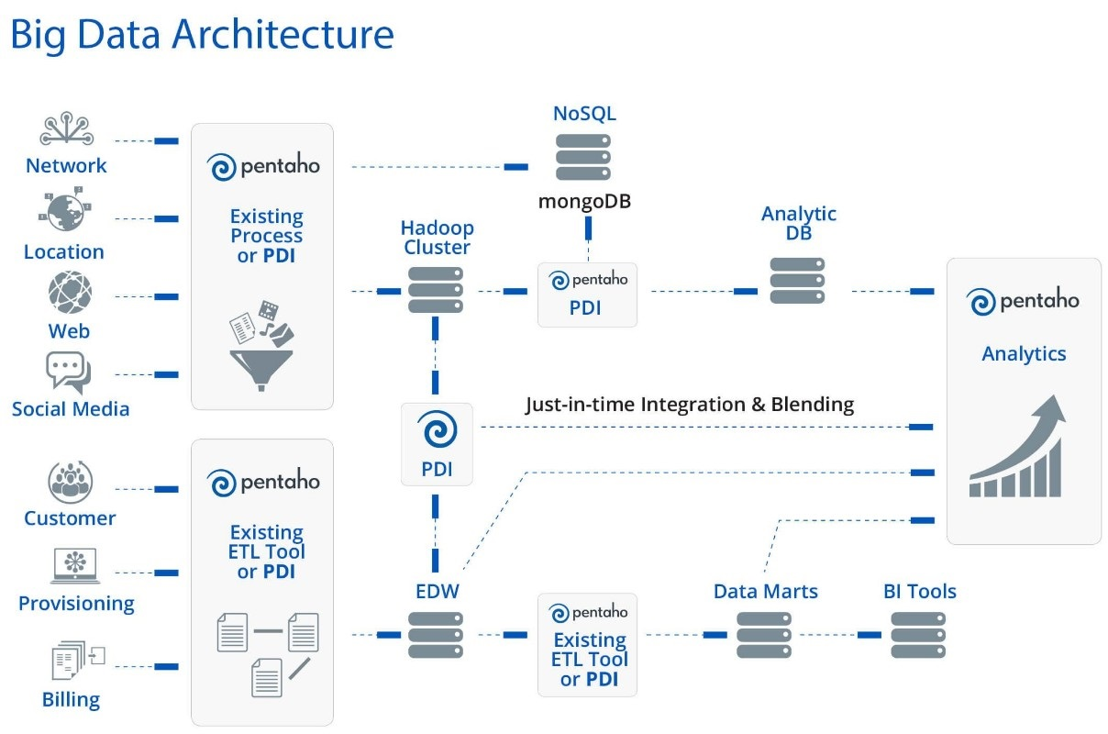
Pentaho - компанія розробник ПЗ, яка розробляє та постачає ПЗ для виконання бізнес-аналізу, Інтеграція даних, формування звітів, побудови OLAP, побудови процесів та вилучення даних.

Slide 7
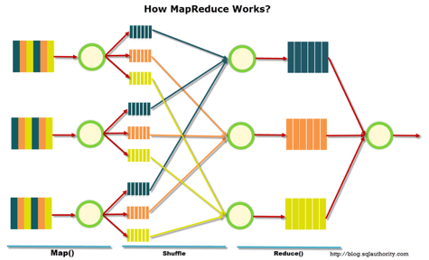
MapReduce - модель розподіленої обробки даних, запропонована Google для обробки великих обсягів даних на комп'ютерних кластерах.

Slide 8
Побудова системи обміну інформації
Сервер
Користувач
Засоби доступу до баз даних
Internet Explorer,
Outlook,
Word,
Access,
Excel
Електронна
підпис
Exchange
Server
SQL Server
+
OLAP
Services
Час
Управління
Складові документообігу
Документи
Маршрути
Розклад
Архив
Контроль
Звіт
Потоки даних
Потоки метаданих

Slide 9

Механізми доступу та управління персональними даними
Користувач
3
Ідентифікація користувачів
1
4
ADO DB
2
5
Інтернет
SQL
IIS
9
8
6
Exchange Server
7
Notes:
Этот слайд графически объясняет сказанное на предыдущем
Клиент хочет открыть страницу, расположенную в SQLной виртуальной поддиректории на IIS
Это действие генерит HTTP-запрос на IIS, к-й идет через Интернет
Когда запрос достигает IIS, в дело вступает ISAPI-фильтр. Он превращает запрос (строка URL, XML-документ) в команду OLE DB.
4) OLE DB посылает запрос на SQL Server.
5),6) SQL Server его обрабатывает и возвращает стрим XML обратно IIS.
7),8) IIS отсылает ответ броузеру
9) Тот парсит XML в HTML и отображает в своем окне.

Slide 10
Процес створення сховища даних
Створення сховищ баз даних
Синхронізація та адміністрування сховищ баз даних
Ведення обробки одного або декількох паралельних запитів - ведення паралельної обробки одного запиту або кількох процесорів одночасно
- взаємодія з даними інших форматів
Створення джерел даних
- відображення організаційної структури місць обробки та зберігання документів
- архівування документів

Slide 11
Модель багатовимірного представлення інформації
Виміри: Наказказ, Підрозділ, Час
Ієрархія агрегування:
Сегментація Ринок Наказ (Час)
Виробництво Товар Рік
Категорія Регіон Квартал
Продукт Месяц Нед.
... День
Група
Відділ
1
Наказ
2
...
N
1
2
3
4
5
6
7
Месяц

Slide 12
Користувачі системи
Тип користувача
Потреби
Інструменти
Засоби аналізу
- генератори звітів
- статистичні обчислювання
- прогноз, ранжування
- ProClarity
- Cognos
- Business Objects
- …
5%-10%
Аналітик
Дослідницики
інформації
Засоби простого аналізу
- визуализация данных
- фильтрация / сортировка
- легкость публикации
Excel
--PivotTables
--PivotCharts
Data Analyzer
70%-80%
15%-20%
Користувачі
інформації
Доступ до звіту
Загальні .xls-файли
“Save to Web”

Slide 13
Використання OLAP
Корпоративні програми
Зберігають великі обсяги даних (OLTP)
Вимагають спеціалізованих знаних можливостей для роботи
Містять статистичних обчислень / аналізу
OLAP
Цілісність даних
Великі обсяги
Швидкий час відгуку
Потужна аналітика
Суворі обчислення
Дружність до кінцевого користувача
Багатовимірність
Генератори звітів
Аналізують невеликі обсяги даних
Розкидані серед кінцевих користувачів
Відсутня корпоративна цілісність даних

Slide 14
Гнучкість системи
Додати користувача
Співробітник 1
Співробітник 2
…
Співробітник n
Відображаються всі оновлення та не допускається дублювання

Slide 15
Digital Dashboard - підхід до побудови користувача середовища
Універсальний доступ до джерел та інструментів обміну корпоративними знаннями
Співробітників
Відділу
Підприємства
Глобального рівня
Notes:
Программа доклада – основные темы.

Slide 16
Нова архітектура
Office, Outlook, та IE
Digital Dashboard
Web Part
Web Part
Web Part
Web Part
Контекст, оповіщення
та повідомлення
Dashboard Services Component
HTTP
Internet Information Server
Набір модулів, ЕПП та стилі
Dashboard Factory
Exchange
Dashboard
Services
SQL Server
Dashboard
Services
File Sys
Dashboard
Services
Елементи читання/запису
Сховище метаданих про ЕПП та веб-модулі
Exchange
Platinum
SQL
Server
W2K File
System
Notes:
Web Part
Wraps a data source (table, cube, …) or application with HTML and metadata (properties, models, …)
Web Part Folder
Container for a set of Web Parts. Hooks for additional features such as security, customization, etc.
Dashboard
Visual presentation of a set of parts. Uses metadata associated with items to render the information.
Dashboard Application
Dashboard plus all the supporting items such as apps, wizards, models, templates, style sheets, ...
Dashboard Factory
Retrieves Web Parts from store and assembles Dashboard page from content, metadata, and styles

Slide 17
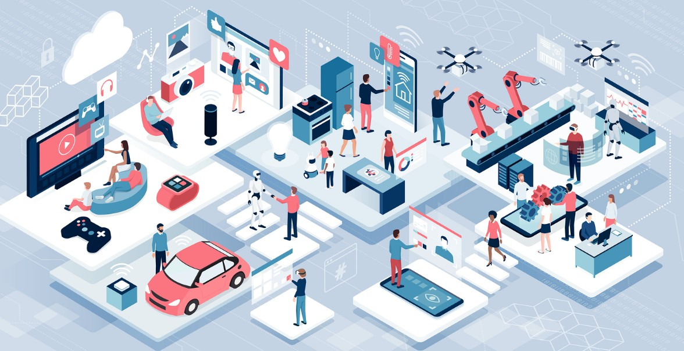
Інтернет речей (англ. Internet Of Things, IoT) - концепція обчислювальної мережі фізичних предметів («речей»), оснащених вбудованими технологіями для взаємодії один з одним або із зовнішнім середовищем, що розглядає організацію таких мереж як явище, здатне перебудувати економічні та суспільні процеси, що виключає із частини дій та операцій необхідність участі людини.

Slide 19
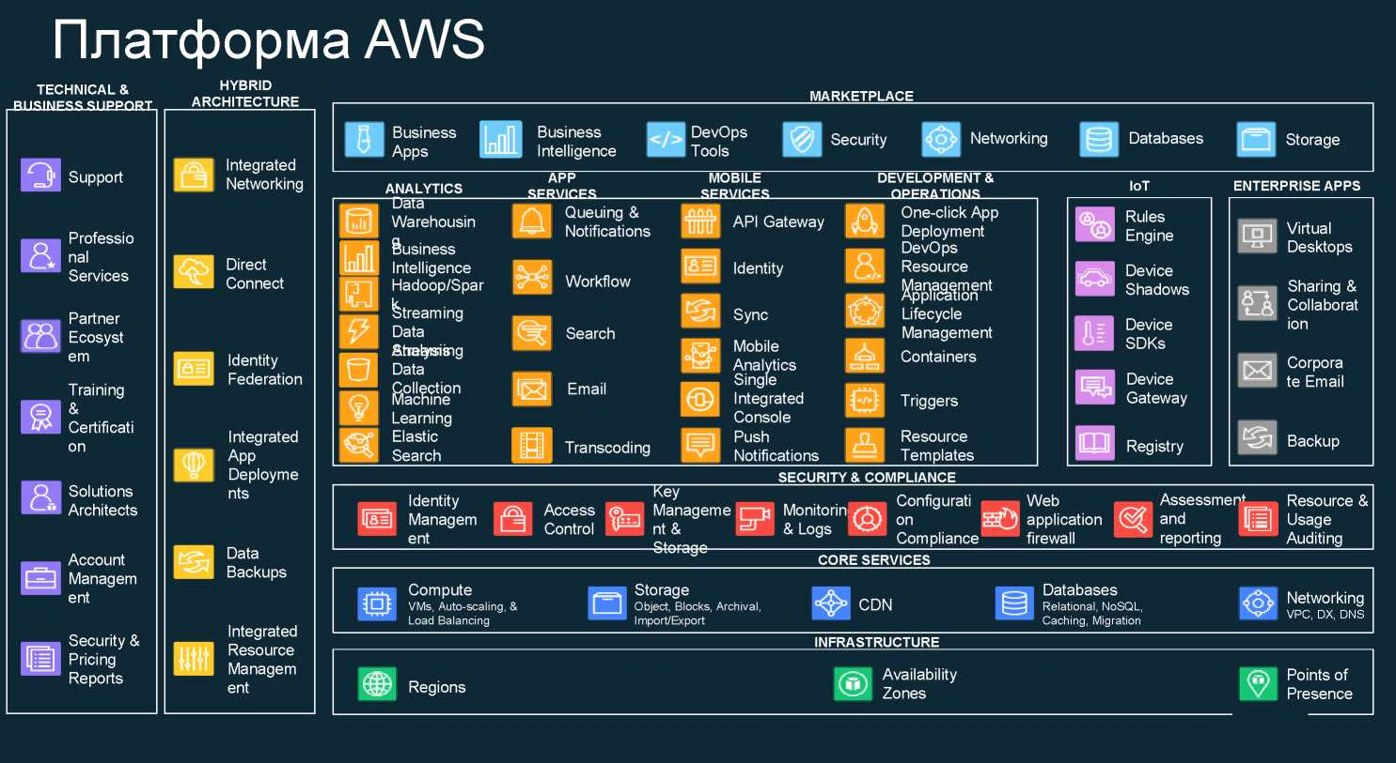

Slide 20
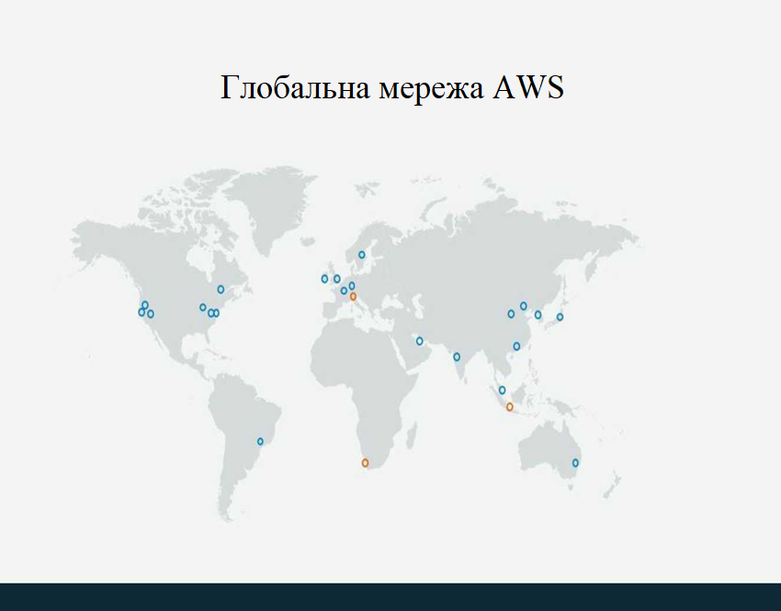

Slide 21
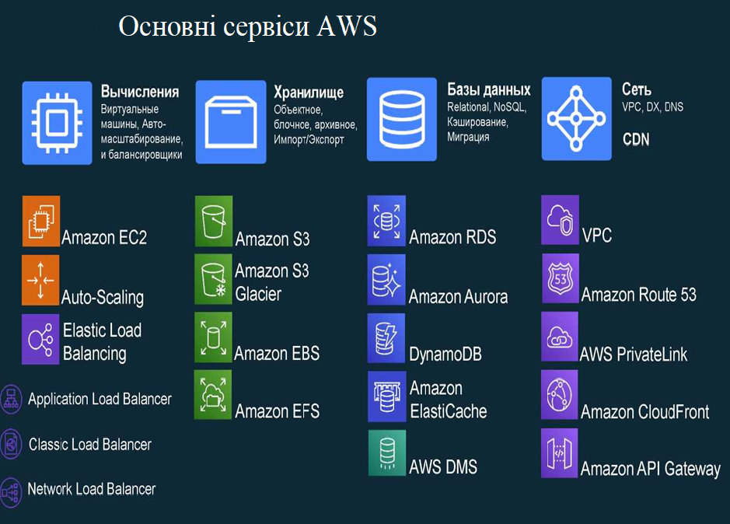

Slide 22
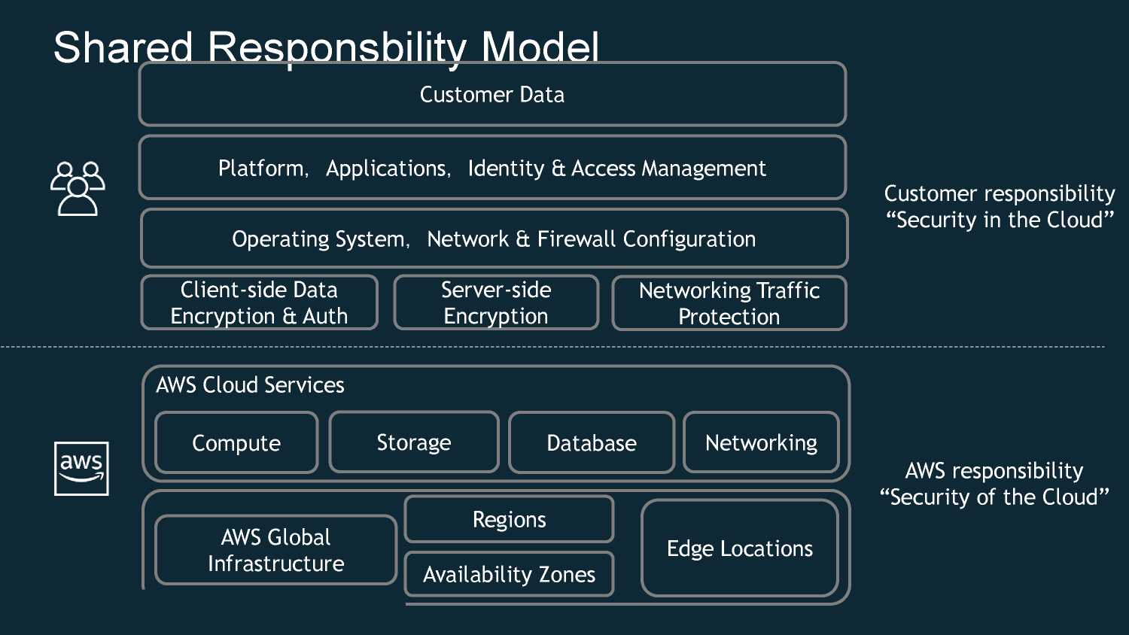

Slide 23
